Slide 1


Bloco de Implantação de Processos de Operações e Logísticas – FeedBack Tech
Aluno: gabriel guimarães

Slide 2
Cronograma
Apresentação da empresa
Fluxo da cadeia de suprimentos
Características dos Produtos
Benefícios com uso do SAP
Equipamentos de logísticas utilizados
Questões éticas
Matriz de responsabilidade

Slide 3
Cronograma
Requisitos do processo
EAP – Estrutura Analítica do Projeto dos processos do PCP
Tabela base (cronograma)
Criação de materiais no SAP
Processo de vendas
Documentação do processo
Relatório no SAP

Slide 4
Apresentação da empresa
Descrição
Público Alvo
Concorrência
Risco/Oportunidade

Slide 5
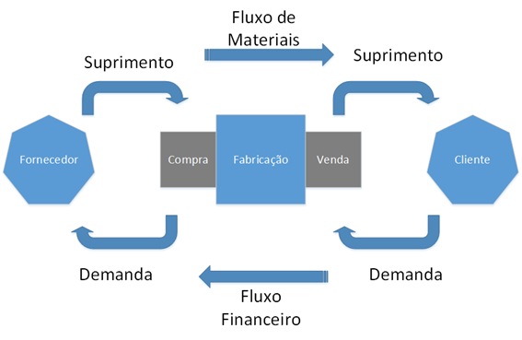
Fluxo da cadeia de suprimentos

Slide 6
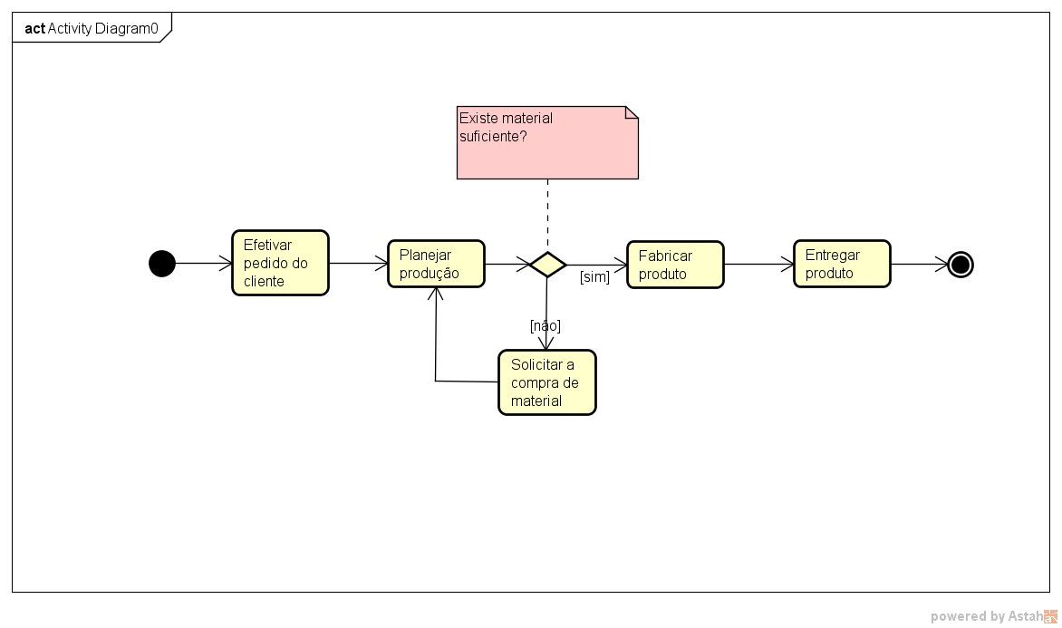
Fluxo da cadeia de suprimentos

Slide 7
Possíveis problemas no fluxo SCM
Condições climáticas ou desastres naturais
Mercadorias variadas
Economia

Slide 8
Benefícios com uso do SAP
Redução de custos
Maior eficiência no processo de suprimentos
Aumento da competitividade
Controle de dados

Slide 9
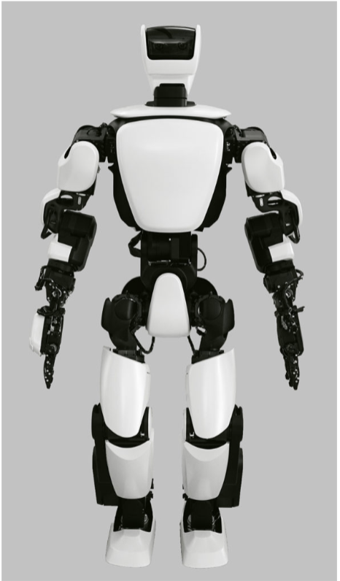
Produto Acabado

Slide 10
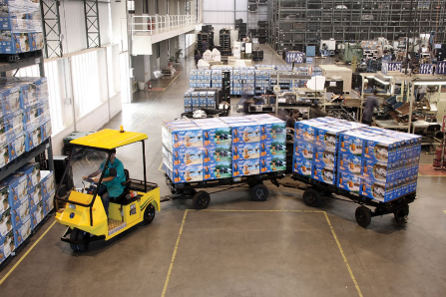
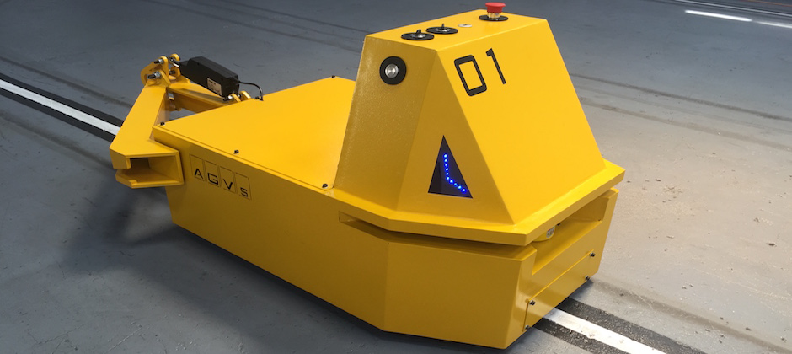
Equipamentos de logísticas utilizados
Rebocador Industrial
Auto carrinhos (AGV)

Slide 11

Equipamentos de logísticas utilizados
Empilhadeira

Slide 12
Questões éticas
Relações internas e no ambiente de trabalho
Assédio moral e sexual
Liderança responsável

Slide 13
Matriz de responsabilidades
Comercial | RE - Responsável | PV – Faz pedido de compra | AC – Analisa Crédito | NF – Emite Nota Fiscal
 | Geane | Luana | Diana | Leonardo
Compras | RE - Responsável | OC – Faz Ordem de Compra | CF – Cota de Fornecedor | RM – Recebe Mercadoria
 | Ana Paula | Caio | Carla | Patrick

Slide 14
Requisitos dos processos
Ponto de pedido
Giro de estoque
Compreender causas raízes
Testes em componentes e funções

Slide 15
Estrutura Analítica de Projeto
Imagem disponível no GitHub

Slide 16
Tabela base (Cronograma)
Tarefas | Início | Duração [dias] | Fim
Iniciação de projeto | 02/01/2018 | 10 | 12/01/2018
Organização e preparação | 13/01/2018 | 15 | 28/01/2018
Execução do trabalho de projeto | 29/01/2018 | 10 | 08/02/2018
Encerramento do planejamento de projeto | 09/02/2018 | 15 | 24/02/2018
Preparação do projeto de implantação SAP | 25/02/2018 | 20 | 17/03/2018
Business BluePrint | 18/03/2018 | 10 | 28/03/2018
Realização | 29/03/2018 | 10 | 08/04/2018
Preparação final | 09/04/2018 | 20 | 29/04/2018
Go live e suporte | 30/04/2018 | 30 | 30/05/2018
Previsão da demanda e previsão de vendas | 31/05/2018 | 5 | 05/06/2018
Planejamento de capacidade de produção | 06/06/2018 | 5 | 11/06/2018
Plajenamento de materiais | 12/06/2018 | 5 | 17/06/2018
Planejamento de produção de coleção | 18/06/2018 | 15 | 03/07/2018
Protótipo | 04/07/2018 | 25 | 29/07/2018
Requisitos | 30/07/2018 | 20 | 19/08/2018
Licenças e registros | 20/08/2018 | 30 | 19/09/2018
Montagem | 20/09/2018 | 30 | 20/10/2018
Testes de qualidade | 21/10/2018 | 30 | 20/11/2018
Validação de qualidade | 21/11/2018 | 60 | 20/01/2019
Modelo pronto | 21/01/2019 | 30 | 20/02/2019

Slide 17
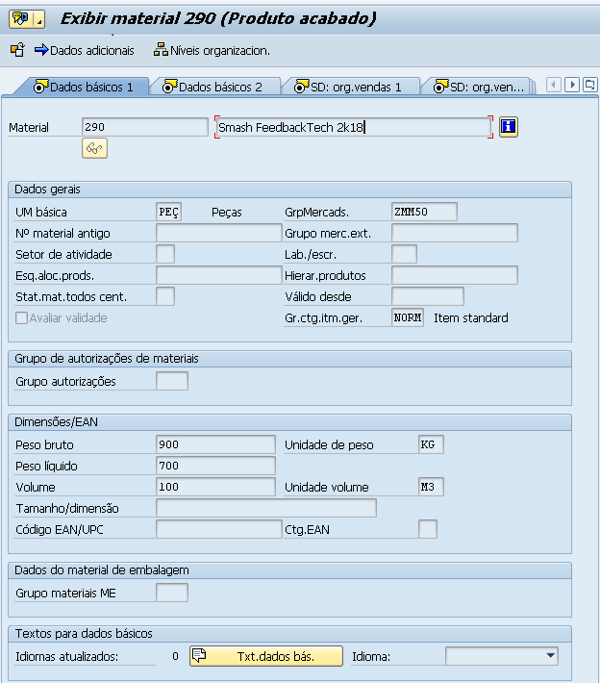
Criação de materiais no SAP

Slide 18
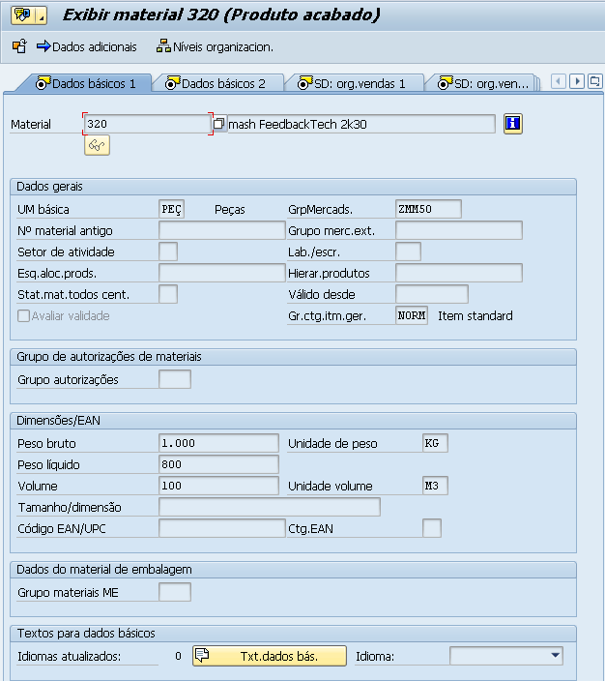
Criação de materiais no SAP

Slide 19
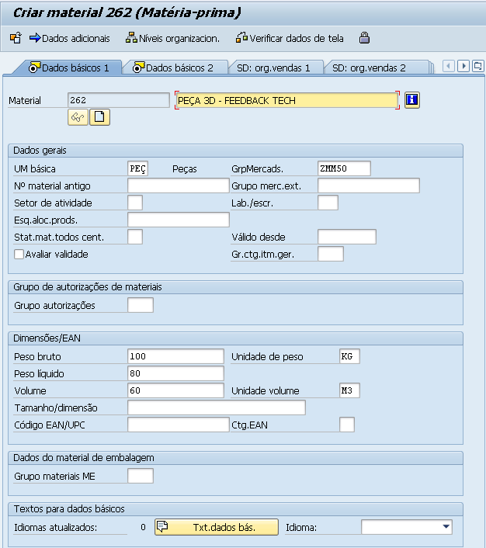
Criação de materiais no SAP

Slide 20
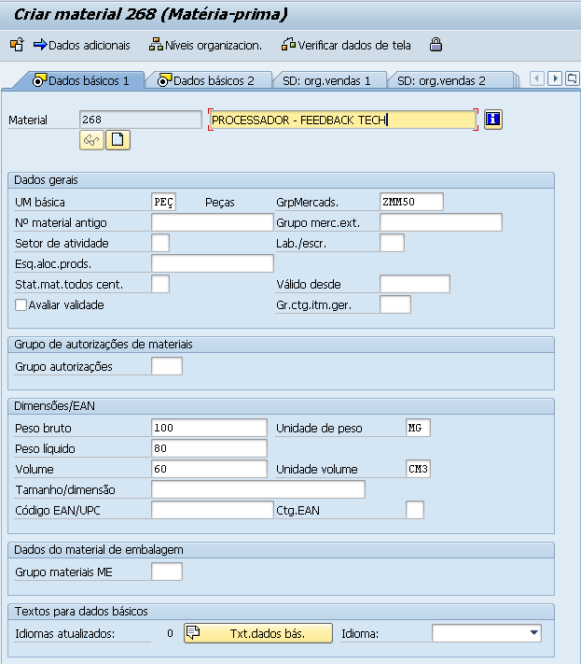
Criação de materiais no SAP

Slide 21
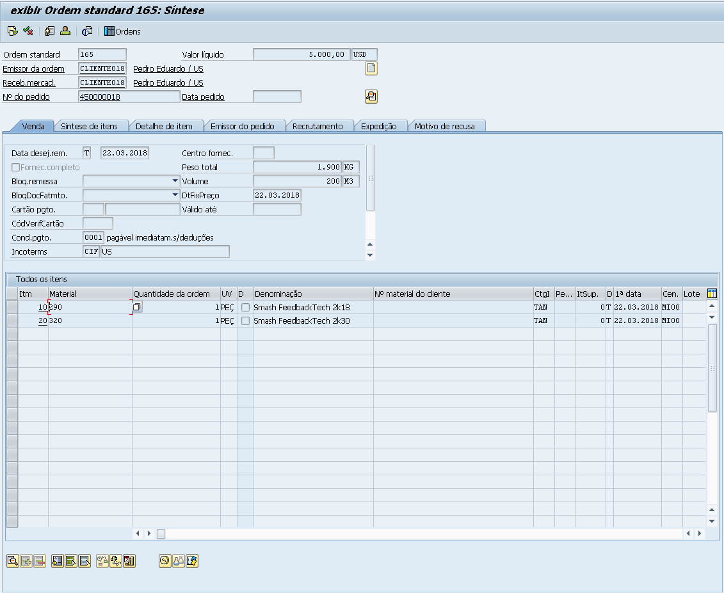
Processo de vendas

Slide 22
Documentação do processo
Processo: Cadastro de produtos
Premissas: Estruturar a empresa
Descrição do processo: Cadastro por grupo de materiais
Considerações gerais: Simplificar diversas análises

Slide 23
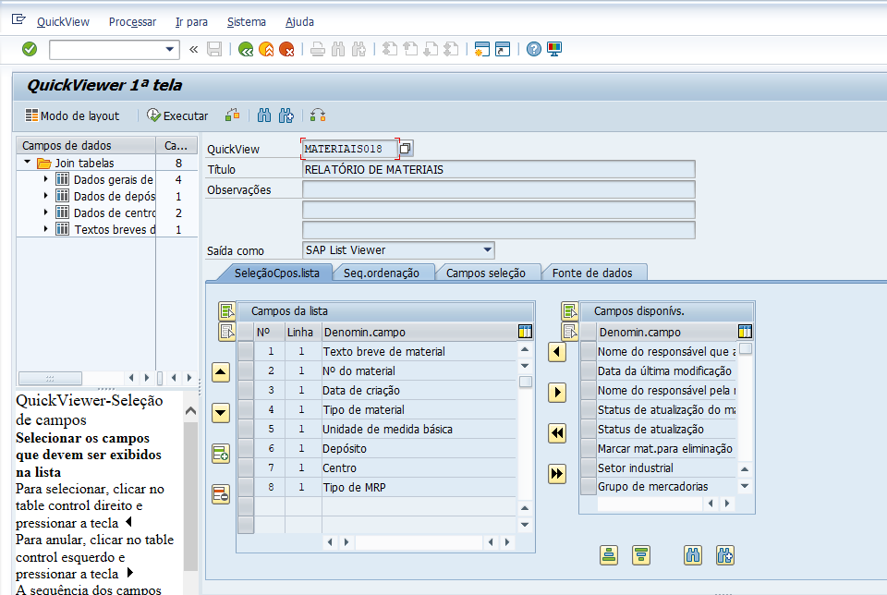
Relatório SAP

Slide 24
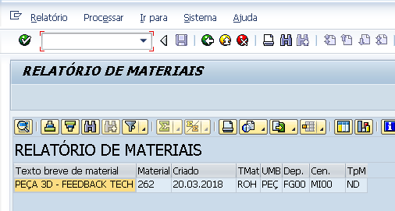
Relatório SAP

Slide 25
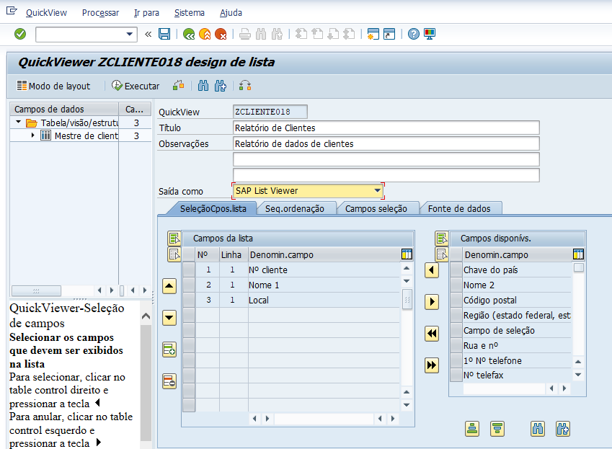
Relatório SAP

Slide 26
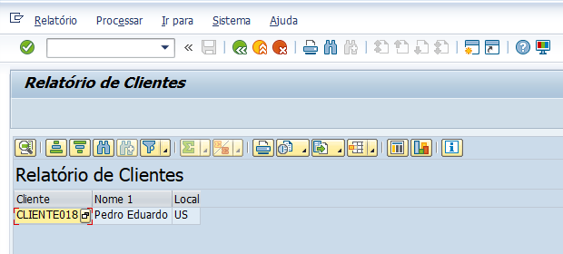
Relatório SAP

Slide 27
Dúvidas?
“A melhor maneira de prever o futuro é inventá-lo.”
Alan Kay, cientista da computação, em 1971.
Obrigado!

